Slide 1
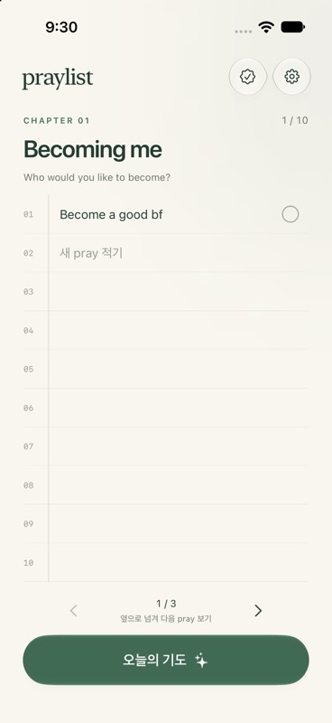
PRAYLIST · UX AUDIT
01/10
SELF UX AUDIT
내 앱 UX,
내가 직접 깠습니다
Praylist의 잘한 것 3개 · 못한 것 3개
감성은 정확하다.
길 찾기는 부족하다.
화면과 실제 플로우로만 판정
PRAYLIST · HONEST BUILD LOG
Notes:
편집 가능한 슬라이드입니다. 텍스트, 라벨, 카드와 강조 도형은 모두 PowerPoint에서 수정할 수 있습니다. 이미지 요소는 선택 후 그림 변경으로 교체할 수 있습니다.

Slide 2
PRAYLIST · UX AUDIT
02/10
VERDICT
좋은 노트다.
아직 좋은 시스템은 아니다.
GOOD
집중 · 감정 · 기록의 연결
입력부터 기도, 회고까지 제품의 감정선은 일관된다.
BAD
탐색 · 저장 확신 · 언어 일관성
예쁜 화면 뒤에서 사용자는 현재 위치와 결과를 추측한다.
근거: 현재 iPhone 화면과 실제 조작 흐름
제외: 사용자 인터뷰, 전환율, 장기 사용 데이터
PRAYLIST · HONEST BUILD LOG
Notes:
편집 가능한 슬라이드입니다. 텍스트, 라벨, 카드와 강조 도형은 모두 PowerPoint에서 수정할 수 있습니다. 이미지 요소는 선택 후 그림 변경으로 교체할 수 있습니다.

Slide 3
PRAYLIST · UX AUDIT
03/10
GOOD 01
DIRECT ENTRY
빈 줄이 곧
입력창이다
첫 행동을 설명 없이 시작
저장용 화면을 따로 열지 않음
10칸 구조가 현재 상태를 보여줌
판정
메타포와 행동이
붙어 있다.
PRAYLIST · HONEST BUILD LOG
Notes:
편집 가능한 슬라이드입니다. 텍스트, 라벨, 카드와 강조 도형은 모두 PowerPoint에서 수정할 수 있습니다. 이미지 요소는 선택 후 그림 변경으로 교체할 수 있습니다.

Slide 4
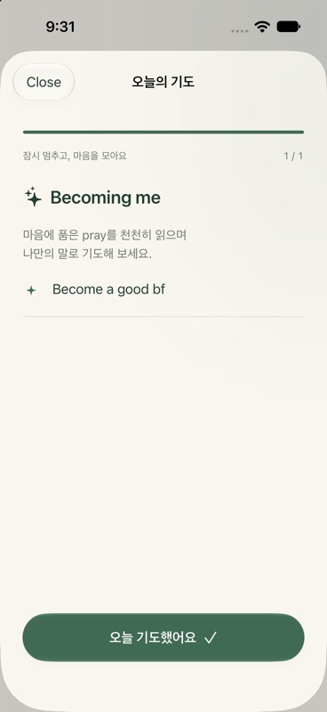
PRAYLIST · UX AUDIT
04/10
GOOD 02
FOCUS
기도할 때는
기도만 남긴다
진행률 1/1로 끝을 예고
읽기 → 완료, 한 방향 흐름
부드러운 문장이 행동 압박을 낮춤
판정
앱의 목적이 가장
선명한 화면.
PRAYLIST · HONEST BUILD LOG
Notes:
편집 가능한 슬라이드입니다. 텍스트, 라벨, 카드와 강조 도형은 모두 PowerPoint에서 수정할 수 있습니다. 이미지 요소는 선택 후 그림 변경으로 교체할 수 있습니다.

Slide 5
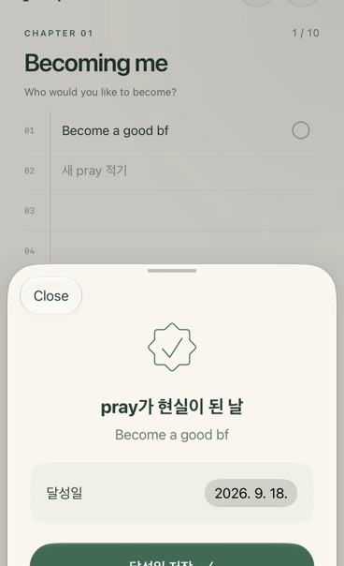
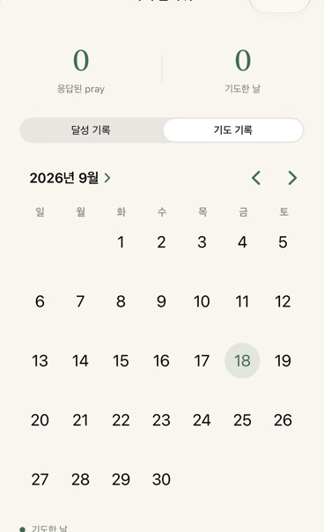
PRAYLIST · UX AUDIT
05/10
GOOD 03
MEANINGFUL HISTORY
달성을 체크가 아니라
날짜로 남긴다
기록 → 회고
완료의 의미를 붙이고
다시 볼 이유를 만든다.
PRAYLIST · HONEST BUILD LOG
Notes:
편집 가능한 슬라이드입니다. 텍스트, 라벨, 카드와 강조 도형은 모두 PowerPoint에서 수정할 수 있습니다. 이미지 요소는 선택 후 그림 변경으로 교체할 수 있습니다.

Slide 6
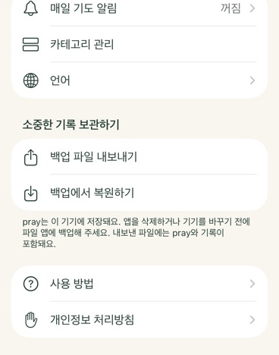
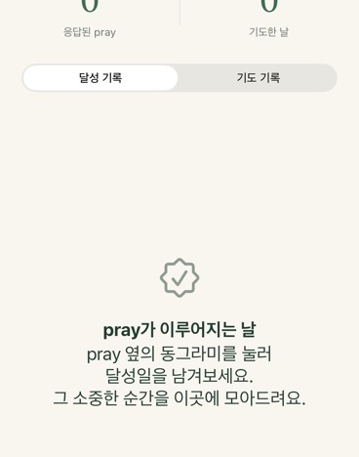
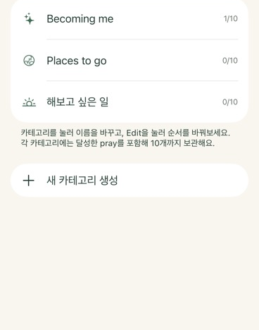
PRAYLIST · UX AUDIT
06/10
BAD 01
LOCALIZATION
한국어인데
핵심 버튼은 영어다
설정
나의 발자취
카테고리 관리
Close
Edit
Edit
Close · Edit · Cancel · Save: 전부 현지화 필요
PRAYLIST · HONEST BUILD LOG
Notes:
편집 가능한 슬라이드입니다. 텍스트, 라벨, 카드와 강조 도형은 모두 PowerPoint에서 수정할 수 있습니다. 이미지 요소는 선택 후 그림 변경으로 교체할 수 있습니다.

Slide 7
PRAYLIST · UX AUDIT
07/10
BAD 02
NAVIGATION
페이지 메타포가
정보 구조를 숨긴다
1/3은 보이지만 전체 목록은 안 보임
원하는 카테고리로 바로 갈 수 없음
관리 화면은 설정 안쪽에 숨어 있음
적나라한 판정
카테고리 3개일 땐 낭만.
10개가 되면 노동.
PRAYLIST · HONEST BUILD LOG
Notes:
편집 가능한 슬라이드입니다. 텍스트, 라벨, 카드와 강조 도형은 모두 PowerPoint에서 수정할 수 있습니다. 이미지 요소는 선택 후 그림 변경으로 교체할 수 있습니다.

Slide 8
PRAYLIST · UX AUDIT
08/10
BAD 03
SAVE CONFIDENCE
자동 저장은 편하다.
그런데 저장됐다는 증거가 없다.
실제 동작
키보드 ‘완료’ 또는
다른 곳을 누르면 저장
사용자에게 보이는 것
저장됨 표시 0
되돌리기 0
해법: 1초짜리 ‘저장됨’
+ 편집 직후 실행 취소
PRAYLIST · HONEST BUILD LOG
Notes:
편집 가능한 슬라이드입니다. 텍스트, 라벨, 카드와 강조 도형은 모두 PowerPoint에서 수정할 수 있습니다. 이미지 요소는 선택 후 그림 변경으로 교체할 수 있습니다.

Slide 9
PRAYLIST · UX AUDIT
09/10
FIX ORDER
먼저 고칠 순서
P0
언어 일관성
Close / Edit / Cancel / Save를 모두 현지화
P1
카테고리 바로가기
페이지 표시를 누르면 전체 목록과 현재 위치 노출
P1
저장 확신
가벼운 저장 완료 피드백 + 즉시 실행 취소
P2
안내문 다이어트
긴 설명은 첫 사용 힌트와 상황별 안내로 분리
PRAYLIST · HONEST BUILD LOG
Notes:
편집 가능한 슬라이드입니다. 텍스트, 라벨, 카드와 강조 도형은 모두 PowerPoint에서 수정할 수 있습니다. 이미지 요소는 선택 후 그림 변경으로 교체할 수 있습니다.

Slide 10

PRAYLIST · UX AUDIT
10/10
praylist
UX AUDIT · 2026
예쁜 노트는
이미 됐다.
이제 길 잃지 않는
제품으로.
당신이라면 무엇부터 고칠까요?
언어 · 탐색 · 저장 확신
PRAYLIST · HONEST BUILD LOG
Notes:
편집 가능한 슬라이드입니다. 텍스트, 라벨, 카드와 강조 도형은 모두 PowerPoint에서 수정할 수 있습니다. 이미지 요소는 선택 후 그림 변경으로 교체할 수 있습니다.

Slide 11
PRAYLIST FEED TEMPLATE
T01/10
[시리즈 라벨]
이미지 교체
[메인 제목을
입력하세요]
[부제목 또는 핵심 요약]
[핵심 문장을
입력하세요]
[판정 기준 또는 근거]
PRAYLIST · HONEST BUILD LOG
Notes:
템플릿 슬라이드입니다. 텍스트 요소는 직접 수정할 수 있습니다. 이미지 요소를 선택한 뒤 그림 변경으로 교체하세요.

Slide 12
PRAYLIST FEED TEMPLATE
T02/10
[섹션 라벨]
[한 줄 총평을
입력하세요]
[강점]
[잘한 점을 한 문장으로]
[근거와 사용자 효과를 입력하세요]
[약점]
[못한 점을 한 문장으로]
[근거와 사용자 비용을 입력하세요]
근거: [검토한 화면과 플로우]
제외: [이번 평가에서 다루지 않은 데이터]
PRAYLIST · HONEST BUILD LOG
Notes:
템플릿 슬라이드입니다. 텍스트 요소는 직접 수정할 수 있습니다. 이미지 요소를 선택한 뒤 그림 변경으로 교체하세요.

Slide 13
PRAYLIST FEED TEMPLATE
T03/10
[GOOD 01]
[DIRECT ENTRY]
[좋았던 UX를
두 줄로 요약]
이미지 교체
[근거 1]
[근거 2]
[근거 3]
[판정 라벨]
[판정 문장을 입력하세요]
PRAYLIST · HONEST BUILD LOG
Notes:
템플릿 슬라이드입니다. 텍스트 요소는 직접 수정할 수 있습니다. 이미지 요소를 선택한 뒤 그림 변경으로 교체하세요.

Slide 14
PRAYLIST FEED TEMPLATE
T04/10
[GOOD 02]
[FOCUS]
[집중 경험을
두 줄로 요약]
이미지 교체
[근거 1]
[근거 2]
[근거 3]
[판정 라벨]
[판정 문장을 입력하세요]
PRAYLIST · HONEST BUILD LOG
Notes:
템플릿 슬라이드입니다. 텍스트 요소는 직접 수정할 수 있습니다. 이미지 요소를 선택한 뒤 그림 변경으로 교체하세요.

Slide 15
PRAYLIST FEED TEMPLATE
T05/10
[GOOD 03]
[MEANINGFUL HISTORY]
[가치 있는 기록을
두 줄로 요약]
이미지 교체
이미지 교체
[변화 라벨]
[기능이 만든 의미와
재방문 이유를 입력하세요]
PRAYLIST · HONEST BUILD LOG
Notes:
템플릿 슬라이드입니다. 텍스트 요소는 직접 수정할 수 있습니다. 이미지 요소를 선택한 뒤 그림 변경으로 교체하세요.

Slide 16
PRAYLIST FEED TEMPLATE
T06/10
[BAD 01]
[LOCALIZATION]
[일관성 문제를
두 줄로 요약]
이미지 교체
이미지 교체
이미지 교체
[화면 1]
[화면 2]
[화면 3]
[영문 버튼]
[영문 버튼]
[영문 버튼]
[교체해야 할 용어와 원칙을 입력하세요]
PRAYLIST · HONEST BUILD LOG
Notes:
템플릿 슬라이드입니다. 텍스트 요소는 직접 수정할 수 있습니다. 이미지 요소를 선택한 뒤 그림 변경으로 교체하세요.

Slide 17
PRAYLIST FEED TEMPLATE
T07/10
[BAD 02]
[NAVIGATION]
[탐색 문제를
두 줄로 요약]
이미지 교체
[문제 근거 1]
[문제 근거 2]
[문제 근거 3]
[판정 라벨]
[현재 규모와 미래 규모의
비용을 비교하세요]
PRAYLIST · HONEST BUILD LOG
Notes:
템플릿 슬라이드입니다. 텍스트 요소는 직접 수정할 수 있습니다. 이미지 요소를 선택한 뒤 그림 변경으로 교체하세요.

Slide 18
PRAYLIST FEED TEMPLATE
T08/10
[BAD 03]
[SAVE CONFIDENCE]
[피드백 문제를
두 줄로 요약]
이미지 교체
[실제 동작]
[시스템이 실제로
수행하는 동작]
[사용자가 보는 것]
[피드백 0]
[복구 수단 0]
해법: [짧은 피드백]
+ [복구 수단]
PRAYLIST · HONEST BUILD LOG
Notes:
템플릿 슬라이드입니다. 텍스트 요소는 직접 수정할 수 있습니다. 이미지 요소를 선택한 뒤 그림 변경으로 교체하세요.

Slide 19
PRAYLIST FEED TEMPLATE
T09/10
[섹션 라벨]
[우선순위 제목]
P0
[가장 시급한 문제]
[작고 명확한 수정 범위]
P1
[중요한 문제 1]
[사용자 흐름을 개선할 수정]
P1
[중요한 문제 2]
[피드백과 복구 수단]
P2
[후속 개선]
[다음 반복에서 다룰 범위]
PRAYLIST · HONEST BUILD LOG
Notes:
템플릿 슬라이드입니다. 텍스트 요소는 직접 수정할 수 있습니다. 이미지 요소를 선택한 뒤 그림 변경으로 교체하세요.

Slide 20
PRAYLIST FEED TEMPLATE
T10/10
이미지 교체
[제품명]
[콘텐츠 유형 · 날짜]
[현재까지의
성과를 입력하세요]
[다음 목표를
입력하세요]
[독자에게 던질 질문]
[선택지 1 · 선택지 2 · 선택지 3]
[브랜드 · 시리즈명]
Notes:
템플릿 슬라이드입니다. 텍스트 요소는 직접 수정할 수 있습니다. 이미지 요소를 선택한 뒤 그림 변경으로 교체하세요.

